Slide 1
NOTATION
- la ou les propositions exactes sont trouvées et elles seules : 1 point
- la réponse diffère d’un élément de la réponse exacte : 0,5 point
- la réponse diffère de 2 éléments de la réponse exacte : 0,25 point
- la réponse diffère de plus de 2 éléments de la réponse exacte ou pas de réponse : 0 point

Slide 2
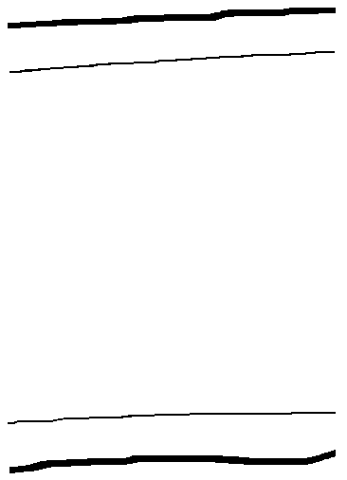

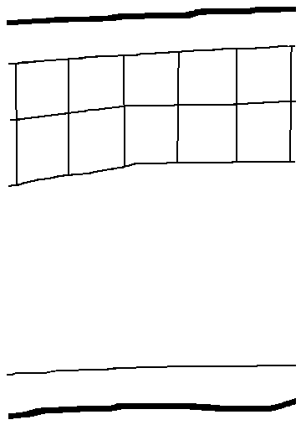
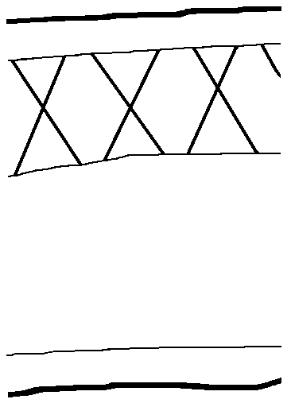
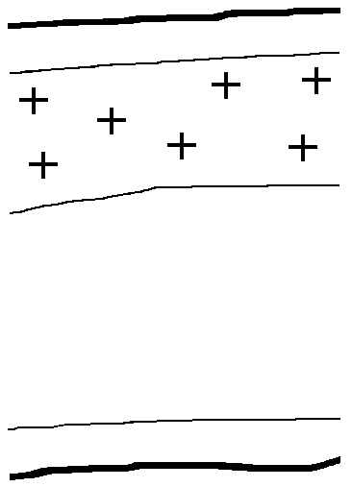
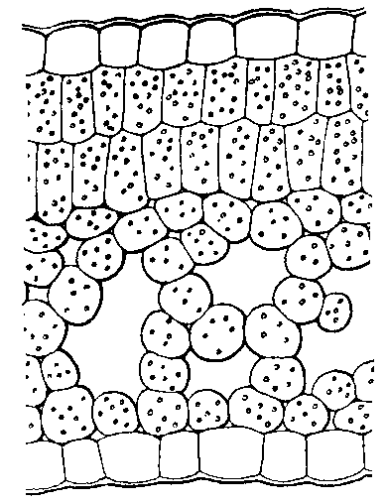
EXAMEN BLANC
QCM 1. Quel dessin conventionnel correspond au dessin de détail de droite ?
A
B
C
D
E

Slide 3
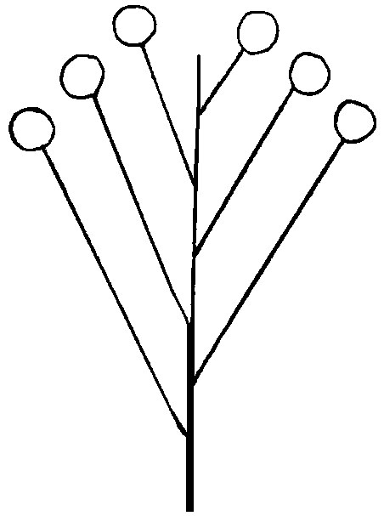
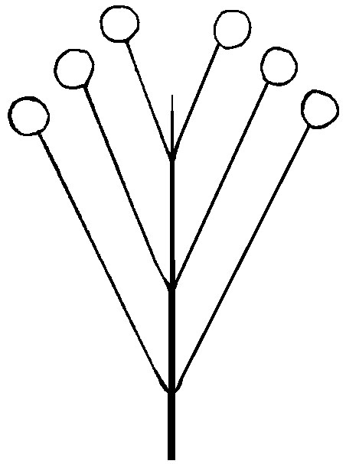
QCM 2. Ces inflorescences sont :
A - composées
B - des corymbes
C - des cymes
D - des grappes
E - des spadices

Slide 4
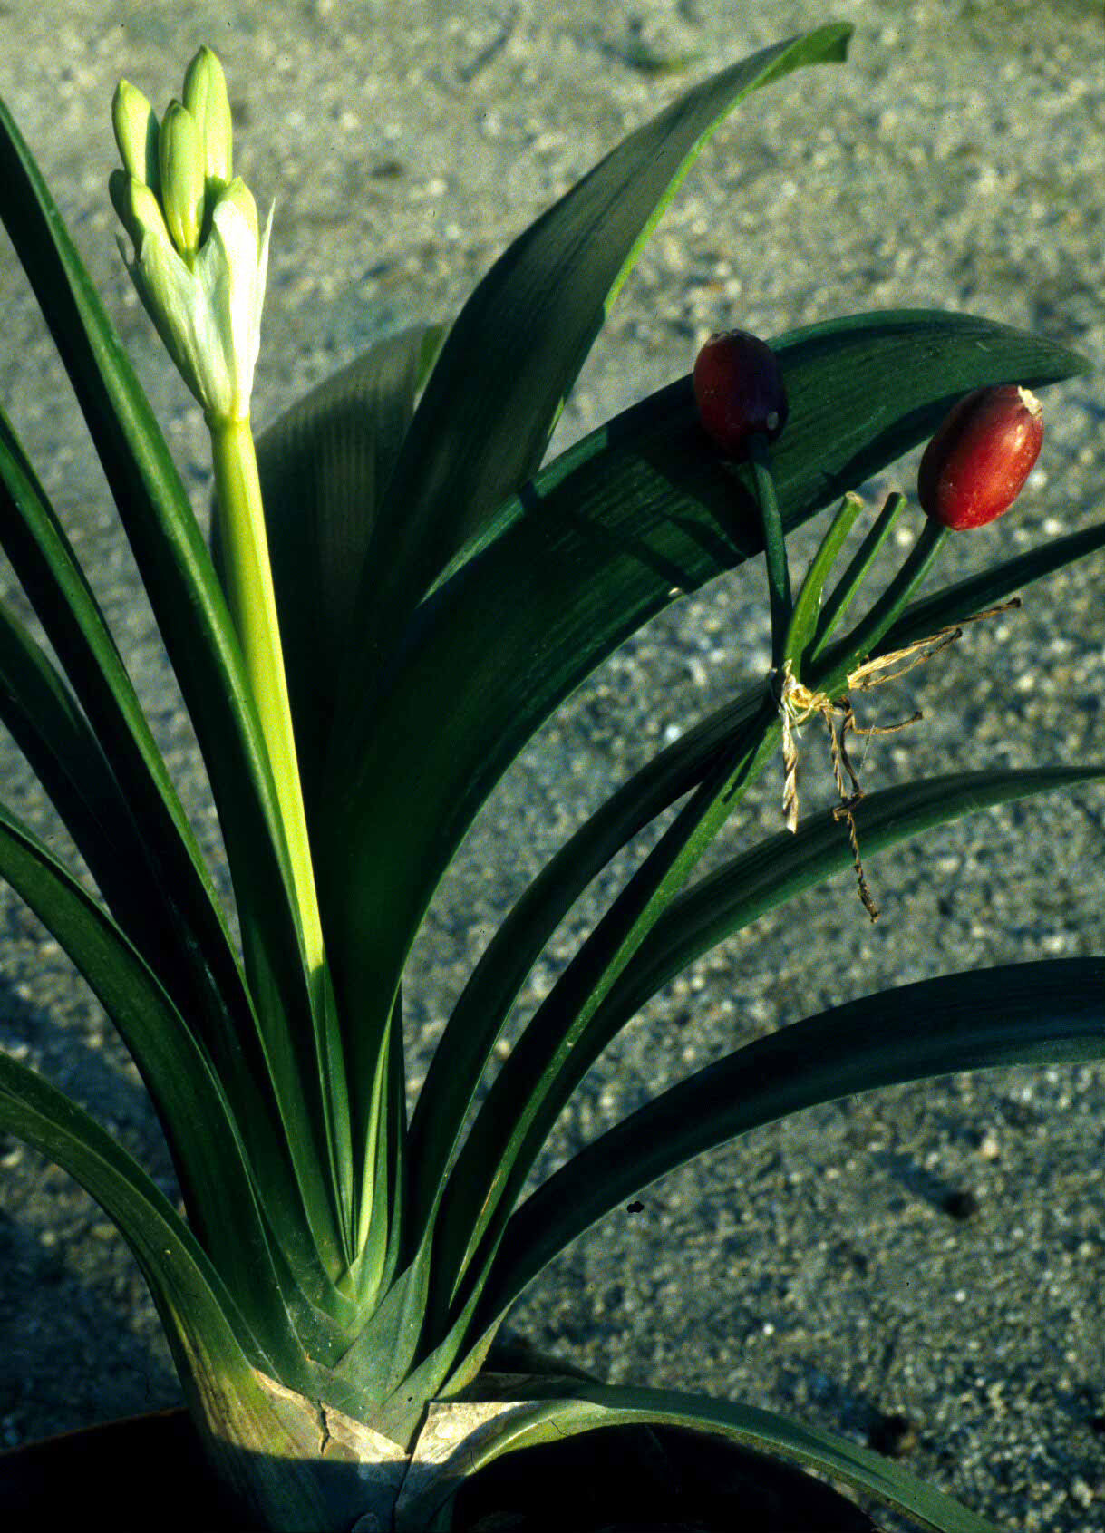
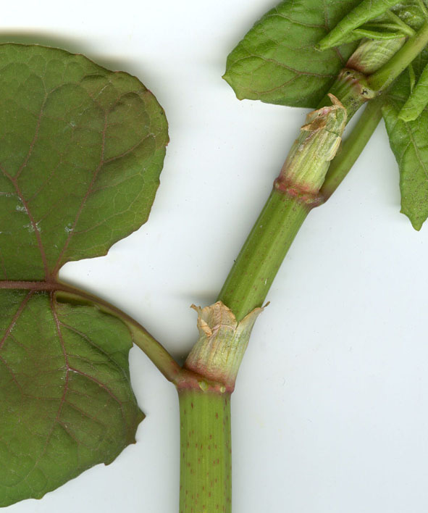
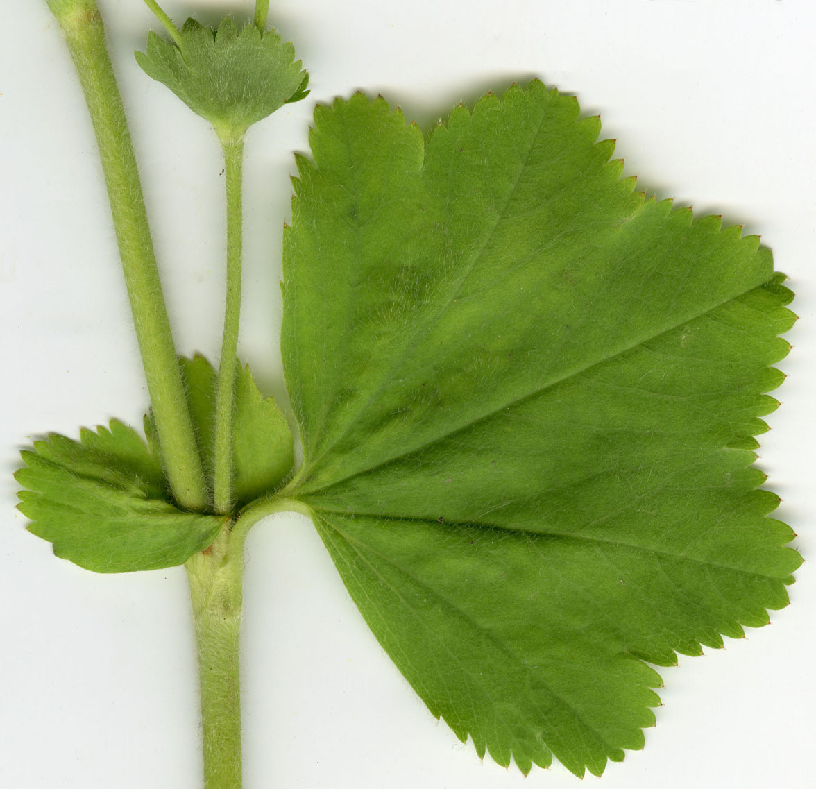
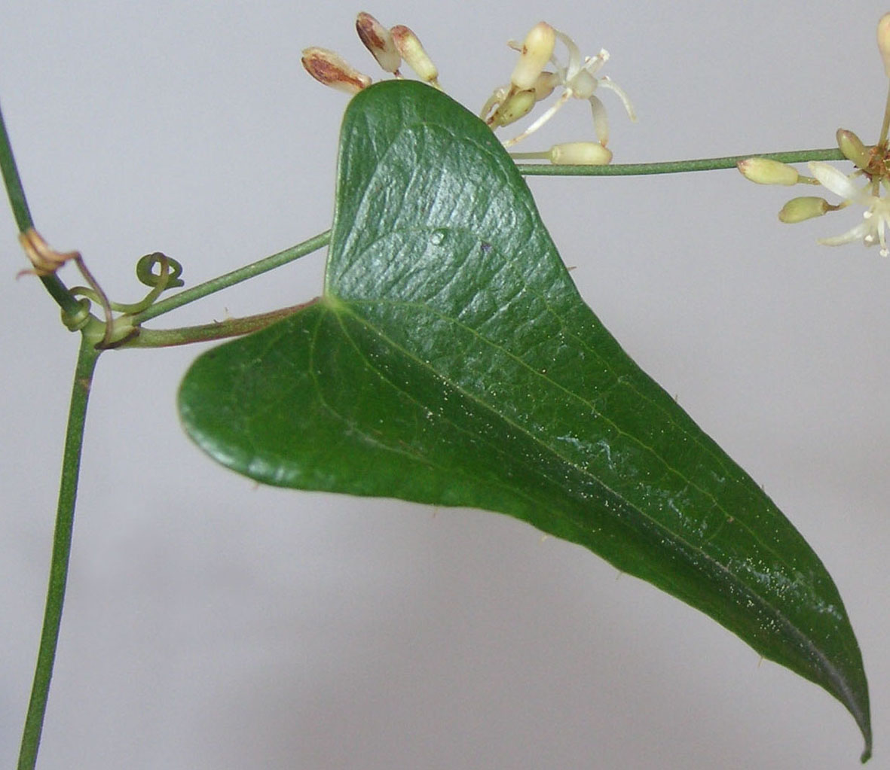
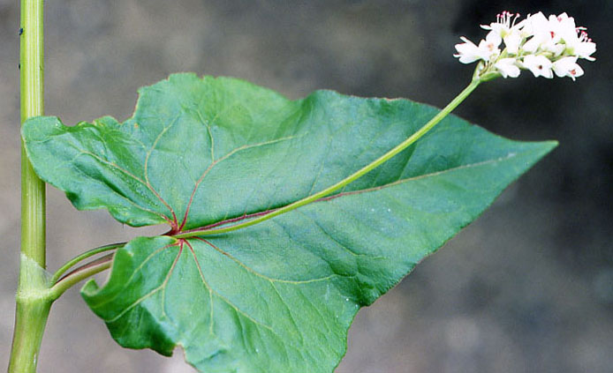
QCM 3. Parmi les feuilles ci-dessous, laquelle ou lesquelles ont des ochréas ?
Alchemille
D
B
Renouée
Clivie
A
C
E
Salsepareille
Sarrasin

Slide 5
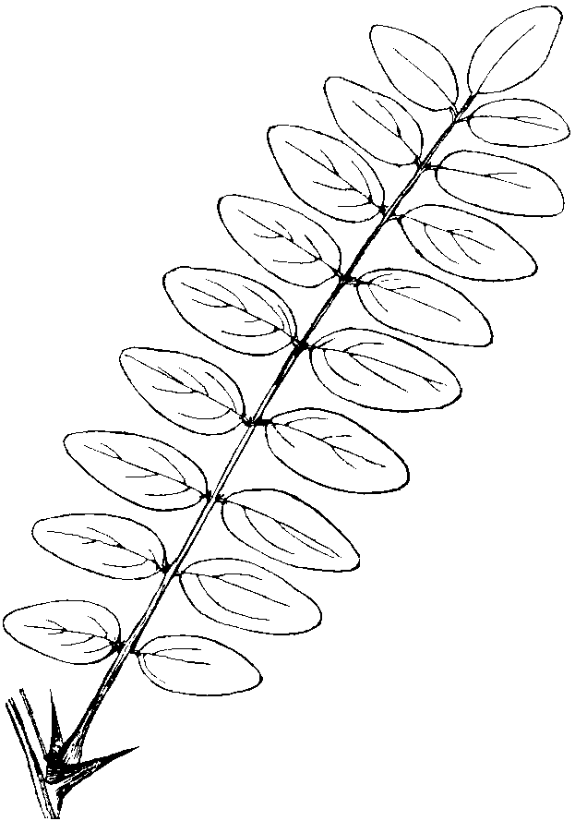
QCM 4. Cette feuille de Robinier, Robinia pseudoacacia :
A - est composée
B - est composée bipennée
C - est composée paripennée
D - est pennatiséquée
E - présente des ligules

Slide 6
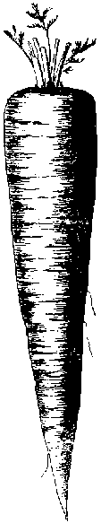
QCM 5. La Carotte, Daucus carota, de la famille des Apiacées ou Ombellifères :
A - a une racine tubérisée
B - présente un rhizome
C - présente un système pivotant
D - présente un tubercule
E - présente une tige souterraine renflée

Slide 7
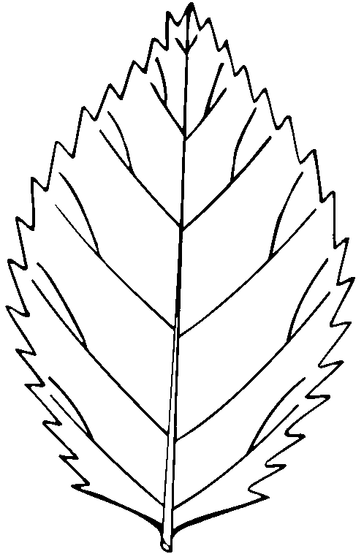
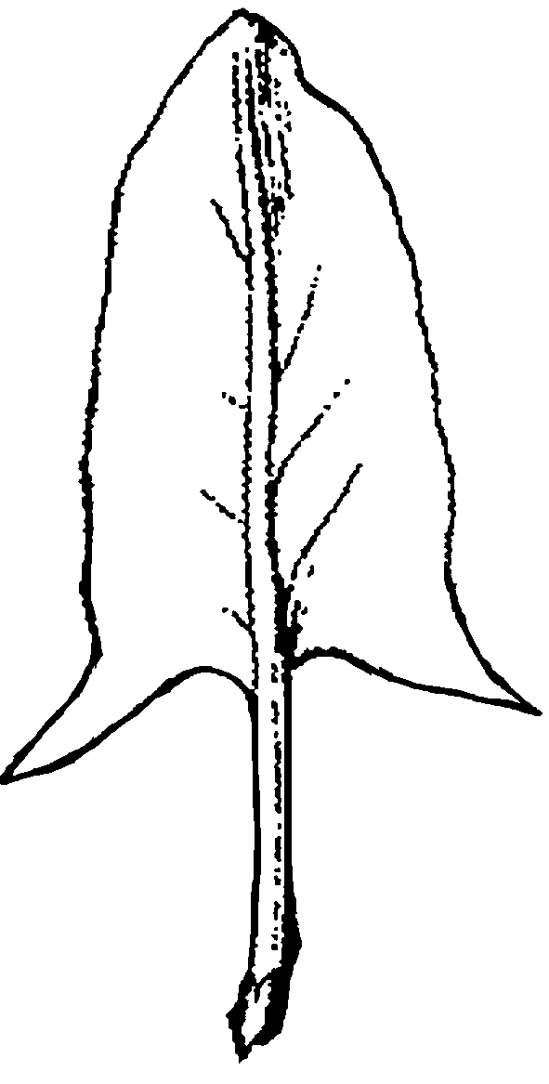
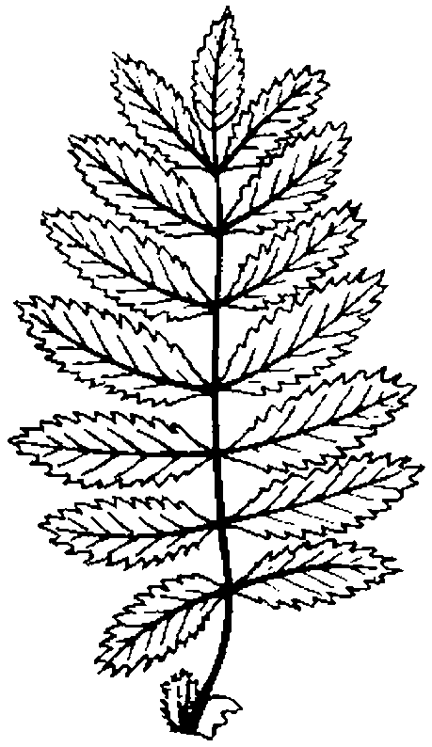
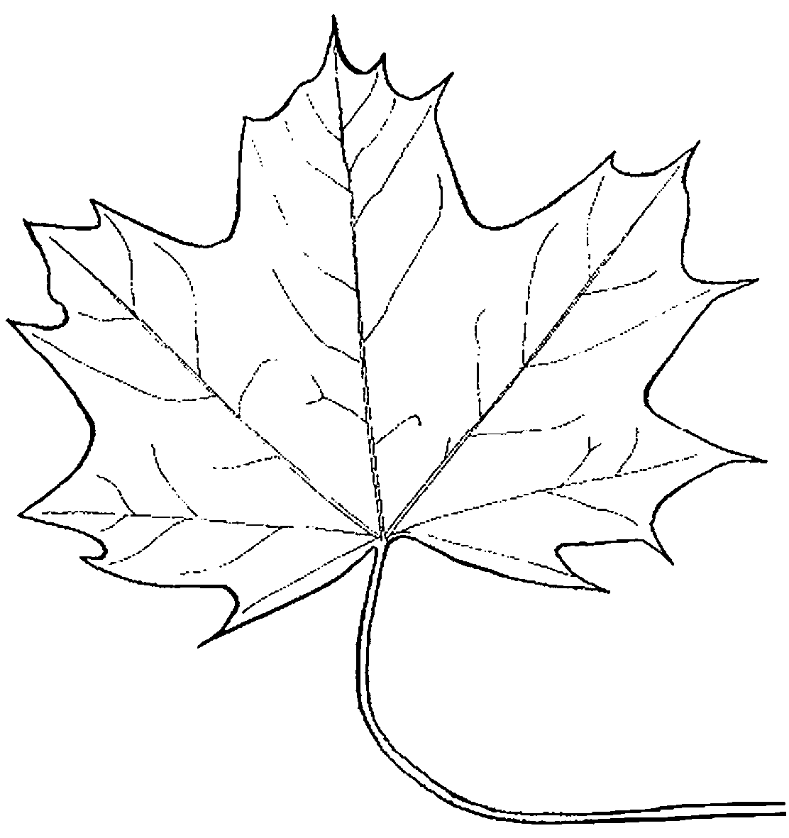
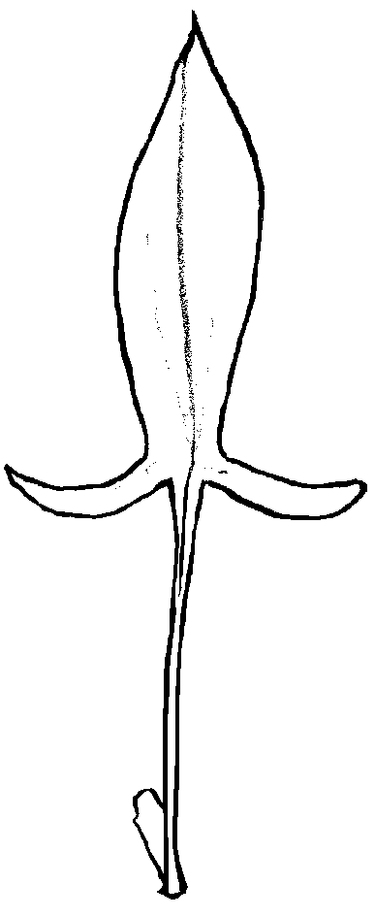
QCM 6. Parmi les feuilles suivantes, laquelle ou lesquelles sont simples ?
A
B
C
D
E

Slide 8
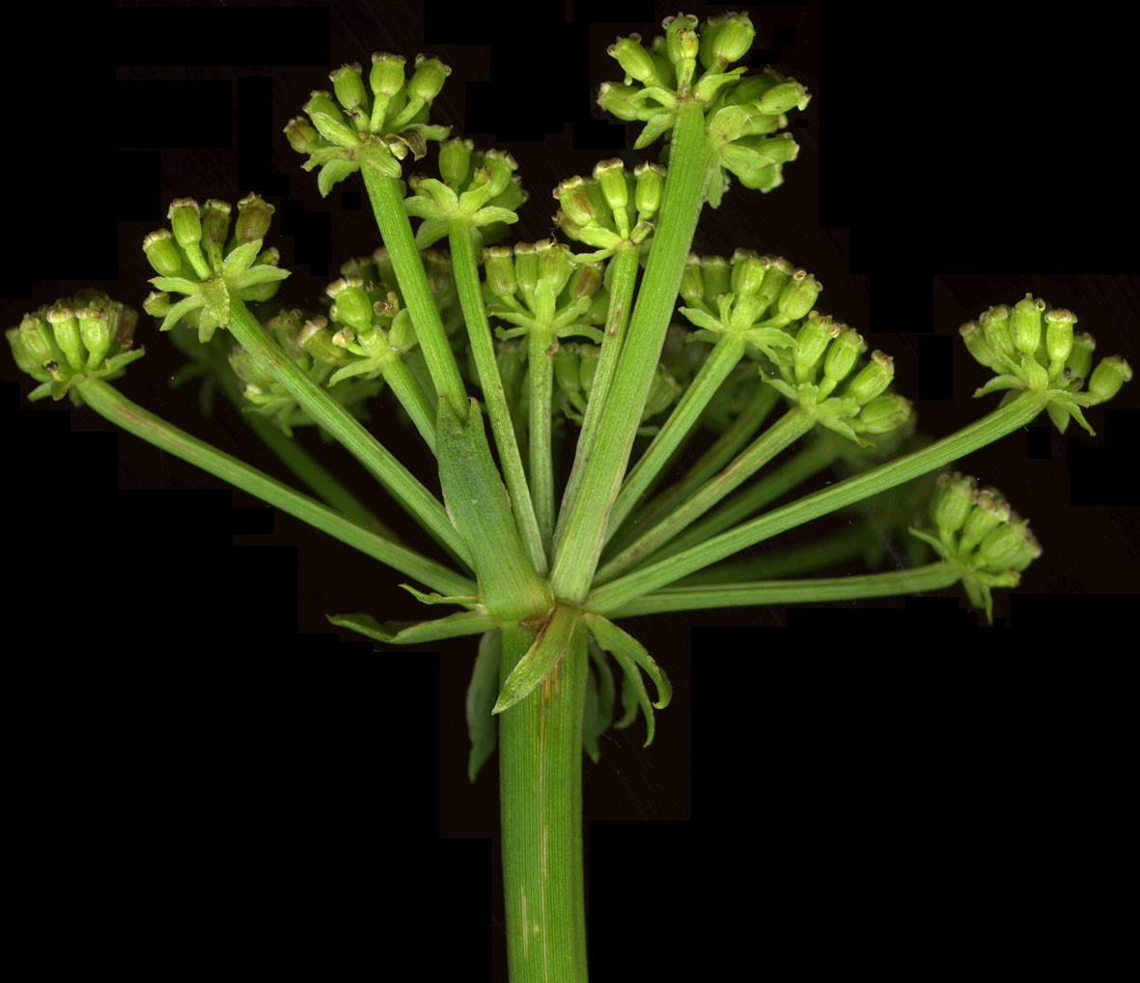
QCM 7. Cette inflorescence de la Criste marine :
A - est portée par un pédicelle
B - est un capitule entouré d’un involucre
C - est une ombelle simple
D - présente des ombellules
E - présente des rayons

Slide 9
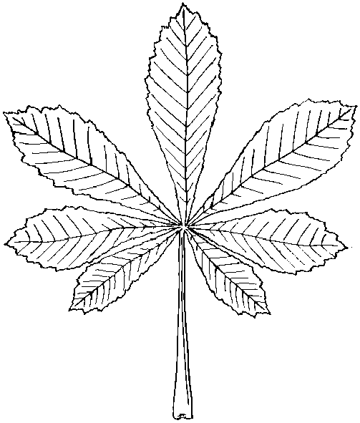
QCM 8. Cette feuille de Marronnier (Aesculus hippocastanum, Sapindacées) est :
A - composée imparipennée
B - entière
C - palmatiséquée
D - peltée
E - pétiolée

Slide 10
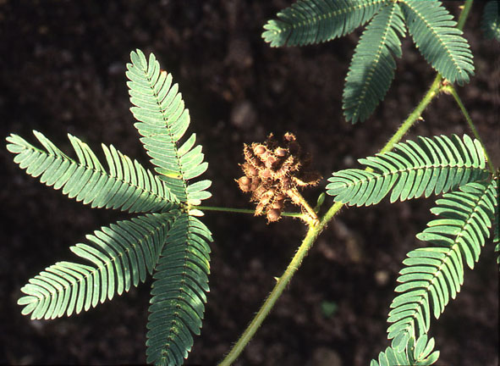
QCM 9. La Sensitive (Mimosa pudica) :
A - a des feuilles composées palmées
B - a des feuilles composées tripennées
C - est une Fabacée
D - présente des foliolules
E - présente des gousses

Slide 11
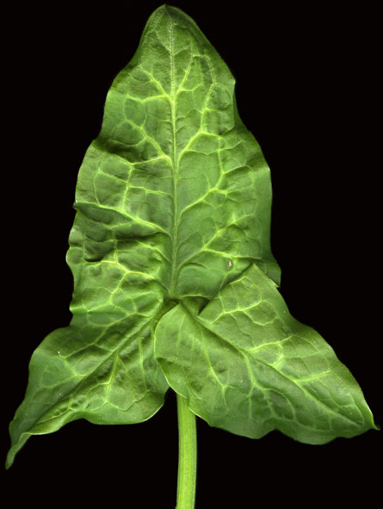
QCM 10. Cette feuille de Gouet d’Italie ou d’Arum d’Italie (Arum italicum, Aracées) :
A - a une base sagittée
B - est entière
C - a une nervation parallèle
D - est hastée
E - présente un pédoncule

Slide 12
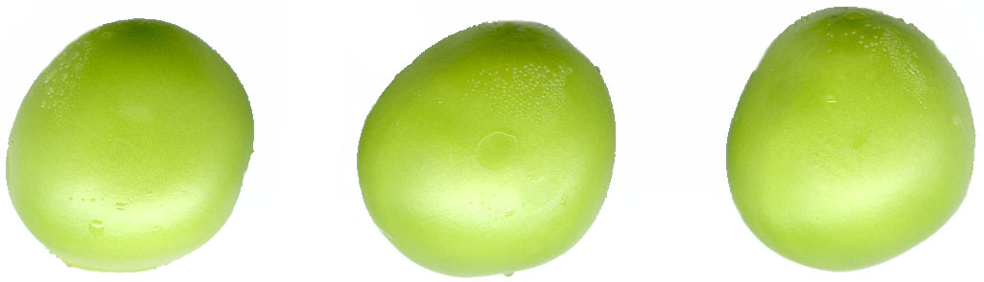
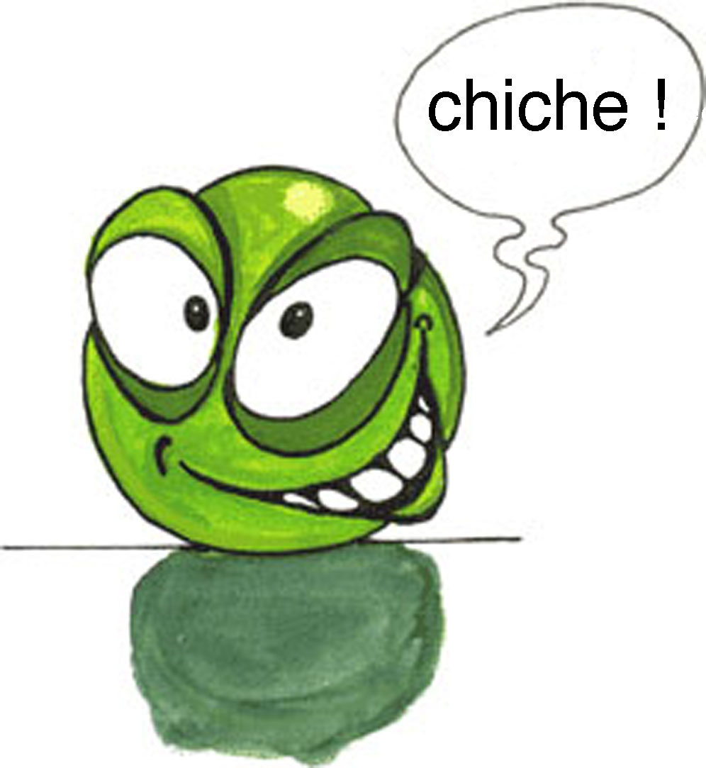
Combien avez-vous sur 10 ? Calculez
Êtes-vous prêts pour l'examen ?
le Petit pois, Pisum sativum

